Slide 1
Les compétences psychosociales : une approche pour le développement du pouvoir d’agir de la personne
Les compétences psychosociales : de quoi parle-t-on ?
Lesquelles sont particulièrement impliquées dans le renforcement du pouvoir d’agir ?
Concrètement comment ça se passe ?
Adeline MICHEL, chargée de projets à l’IREPS ARA.
Co-Référente du pôle ESE en Isère

Slide 2
Les compétences psychosociales
« Capacité d’une personne à répondre avec efficacité aux exigences et aux épreuves de la vie quotidienne » (OMS, 1993)
« Life skills »

Slide 3
3 grandes catégories de compétences:
Gestion des émotions et du stress
Faire face à la perte et aux traumatismes
Connaissance de soi, de ses forces et de ses limites
Communication verbale et non verbale
Ecoute active
Empathie
Gestion des conflits
Affirmation de soi
Coopération
Plaidoyer
Résolution de problème
Pensée critique et créative
Auto évaluation positive
Avoir conscience de soi
Compétences émotionnelles
Compétences sociales
Compétences cognitives

Slide 4
CPS et pouvoir d’agir
3 niveaux pour le pouvoir d’agir :
Pouvoir DE faire des choix individuels
Pouvoir d’agir AVEC des personnes qui ont la même réalité que nous
Pouvoir d’agir SUR le système plus globalement
Notes:
Pouvoir de : agir et faire des choix individuels. Nécessite des compétences cognitives : savoir faire des choix, prendre des décisions, avoir conscience de ses besoins, ses aspirations.
Pouvoir avec : agir avec des personnes ayant la même réalité que nous : nécessite des compétences de communication : savoir communiquer, être à l’écoute, savoir demander de l’aide, savoir coopérer.
Pouvoir sur : agir avec l’envie de changer le système plus globalement. Nécessite des compétences sociales : leadership, plaidoyer, négociation, coopération, pensée critique et créative, résolution de problème.

Slide 5
CPS et pouvoir d’agir
Savoir faire des choix et prendre des décisions
Avoir conscience de ses besoins, de ses envies et aspirations
Avoir conscience de l’influence sociale
3 niveaux pour le pouvoir d’agir :
Pouvoir DE faire des choix individuels
Pouvoir d’agir AVEC des personnes qui ont la même réalité que nous
Pouvoir d’agir SUR le système plus globalement

Slide 6
CPS et pouvoir d’agir
Savoir communiquer, être à l’écoute
Savoir demander de l’aide,
Savoir coopérer
Savoir résoudre des problèmes
3 niveaux pour le pouvoir d’agir :
Pouvoir DE faire des choix individuels
Pouvoir d’agir AVEC des personnes qui ont la même réalité que nous
Pouvoir d’agir SUR le système plus globalement

Slide 7
CPS et pouvoir d’agir
3 niveaux pour le pouvoir d’agir :
Pouvoir DE faire des choix individuels
Pouvoir d’agir AVEC des personnes qui ont la même réalité que nous
Pouvoir d’agir SUR le système plus globalement
Leadership
Compétences de plaidoyer et de négociation
Savoir coopérer
Avoir une pensée critique et créative

Slide 8
CPS et pouvoir d’agir
3 niveaux pour le pouvoir d’agir :
Pouvoir DE faire des choix individuels
Pouvoir d’agir AVEC des personnes qui ont la même réalité que nous
Pouvoir d’agir SUR le système plus globalement
Compétences émotionnelles

Slide 9
Concrètement, comment fait-on ?
Essayer d’agir sur l’individu mais aussi (et surtout ?) sur son environnement social et son environnement physique.

Slide 10
Agir sur l’environnement physique
Est-ce que l’environnement physique est propice au développement des compétences individuelles ?
Réorganiser l’espace et le temps
Favoriser les activités en extérieur
Pour soutenir le sentiment d’autonomie, de responsabilité, de compétence
Notes:
L’organisation de l’espace
ex. crèche : bouger les meubles pour permettre aux enfants d’évoluer sereinement, en sécurité, développer l’autonomie, la coopération, et leur capacité à faire des choix…)
Ex lycée: La sonnerie du lycée ultra stridente alors qu’on travaille sur la gestion du stress et le bien être des élèves
Ex école: L’absence de cloison entre wc dans une école alors qu’on travaille sur la conscience de ses besoins en tant qu’enfant (dont conscience d’intimité et de respect).
Ex : mettre à disposition des ressources. (smiley pour exprimer ses émotions /espace colère /etc…)
Temps de transitions : accueil de l’enfant le matin / temps de repas / relais entre pro / déplacement
Temps d’activité : exemple école atelier du matin / ex cantine Trièves rôle des enfants /
Activité en extérieur : propice à la créativité, aux interactions sociales (chez les enfants++), favorise l’attention

Slide 11
Agir sur l’environnement social
Ma manière d’être est-elle cohérente avec les savoir-être que je cherche à développer chez l’autre ?
Apprentissage par imitation
Authenticité
Cohérence éducative
Proximité sociale
Notes:
Apprentissage par imitation +++ chez les enfants. Quand on travaille les CPS des tout petits on travaille surtout les CPS des adultes qui entourent l’enfant.
Manière d’être des adultes qui entourent l’enfant ou les jeunes, est-elle cohérente avec les savoirs être qu’on cherche à développer chez l’enfant/jeune ?
(demande aux enfants de parler calmement, d’avoir un vocabulaire adapté, de ne pas entrer en conflit avec le camarade, etc…et où on surprend parfois des adultes à crier sur les enfants, à utiliser des mots jugeant et dévalorisant sur les enfants/jeunes/et ou leurs collègues…)
On est des humains et parfois malgré nos bonnes intentions on craque, la cocote minute déborde et on explose. En soit ça n’est pas grave si on peut s’excuser ensuite, expliquer ce qui s’est passé. C’est très formateur pour l’enfant, de voir que la gestion des émotions c’est compliqué aussi pour les adultes ! et si c’est expliqué, ça permet de déculpabiliser l’enfant, de se dire que ce n’est pas lui qui a mal fait, mais l’adulte qui est à bout.
Importance de l’authenticité dans les relations (cf C.Rogers, authenticité, empathie, regard inconditionnel)
Proximité sociale : s’impliquer dans la relation à l’autre.

Slide 12
Agir sur l’individu
En individuel ou en collectif
Un temps d’expérimentation pour vivre, ressentir, éprouver et mettre au travail une compétence
Un temps de discussion pour conscientiser et consolider les apprentissages

Slide 13
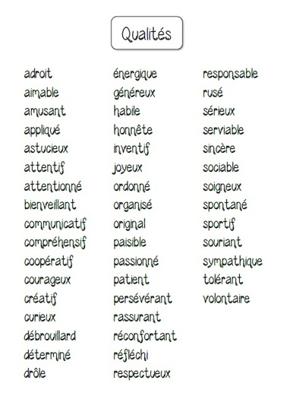
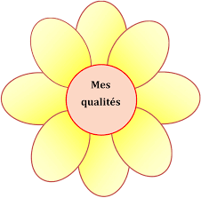
Exemple d’activités pour développer des CPS au service du pouvoir d’agir
Avoir conscience de ses qualités et de ses forces
Notes:
Connaitre ses forces, ses qualités pour renforcer sa confiance en soi et son sentiment de pouvoir agir : activité la fleur des qualités, le jeu des forces…

Slide 14
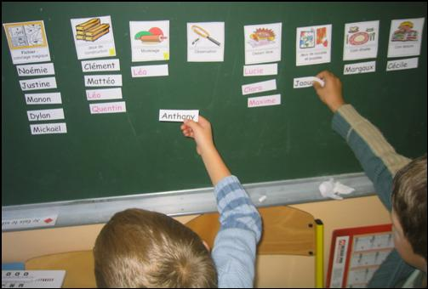
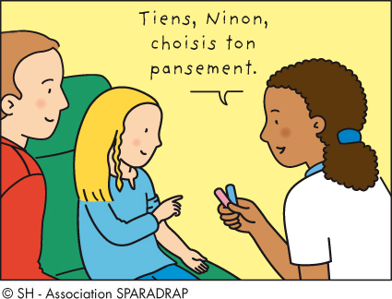
Exemple d’activités pour développer des CPS au service du pouvoir d’agir
Avoir conscience de ses qualités et de ses forces
Faire des choix
Expérimentons !
Activité: Je dois, je choisis
Notes:
Faire des choix. Au quotidien. permettre à l’enfant dès son plus jeune âge de faire des choix. Choix de la tenue vestimentaire le matin.
Choix de l’activité en arrivant à l’école.
Choix de l’ordre des points à aborder durant un entretien.
Ne pas hésiter avec « les faux choix » la personne devra faire les deux activités, mais c’est elle qui choisit dans quel ordre elle veut les faire (d’abord prendre la douche ou manger ? D’abord parler de ses aspirations personnelles ou professionnelles ? Etc …)
Affirmer ses gouts et ses envies / Affirmation de soi.

Slide 15
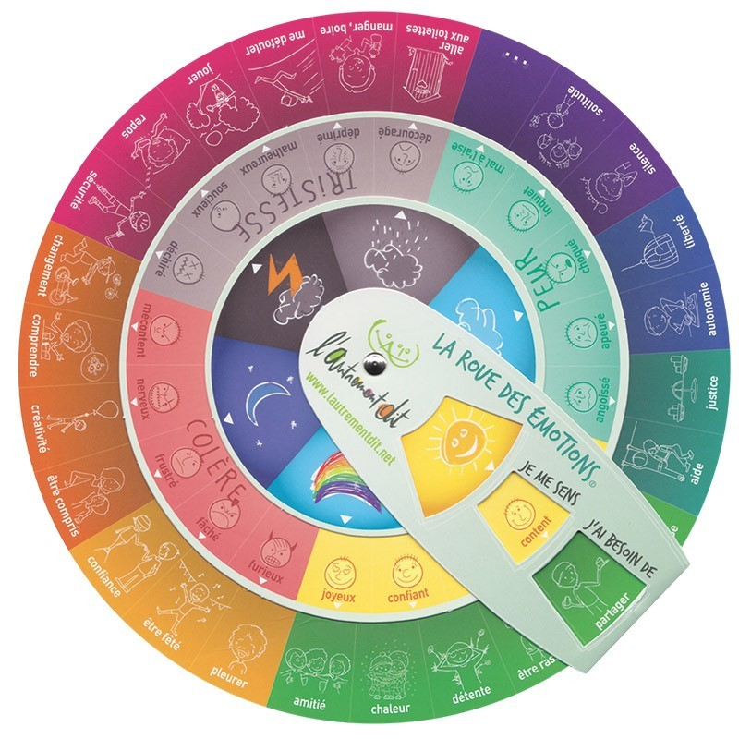
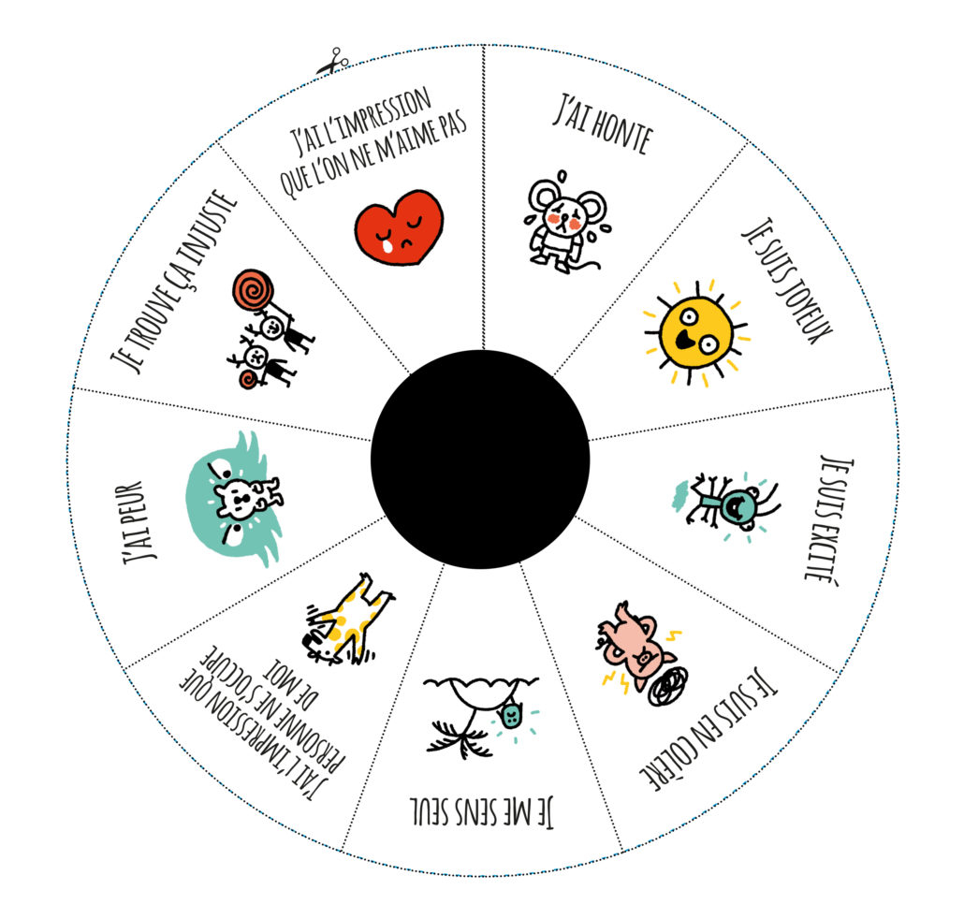
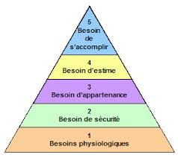
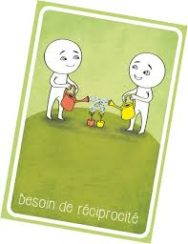
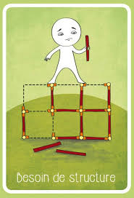
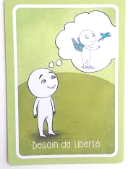
Exemple d’activités pour développer des CPS au service du pouvoir d’agir
Avoir conscience de ses qualités et de ses forces
Faire des choix
Avoir conscience de ses besoins
Notes:
Avoir conscience de ses besoins : activité sur les besoins/les émotions. (carte, smiley, météo, fleur des besoins, etc…)
Si je me sens dépassé par le changement climatique, c’est peut être parceque j’ai besoin de me sentir capable d’agir, que j’ai besoin d’être rassurée, soutenu, etc …
Si je me sens en colère face à un scandale politique, c’est peut-être parceque je ne me sens pas respecté en tant qu’individu, ou en tant que citoyen.

Slide 16
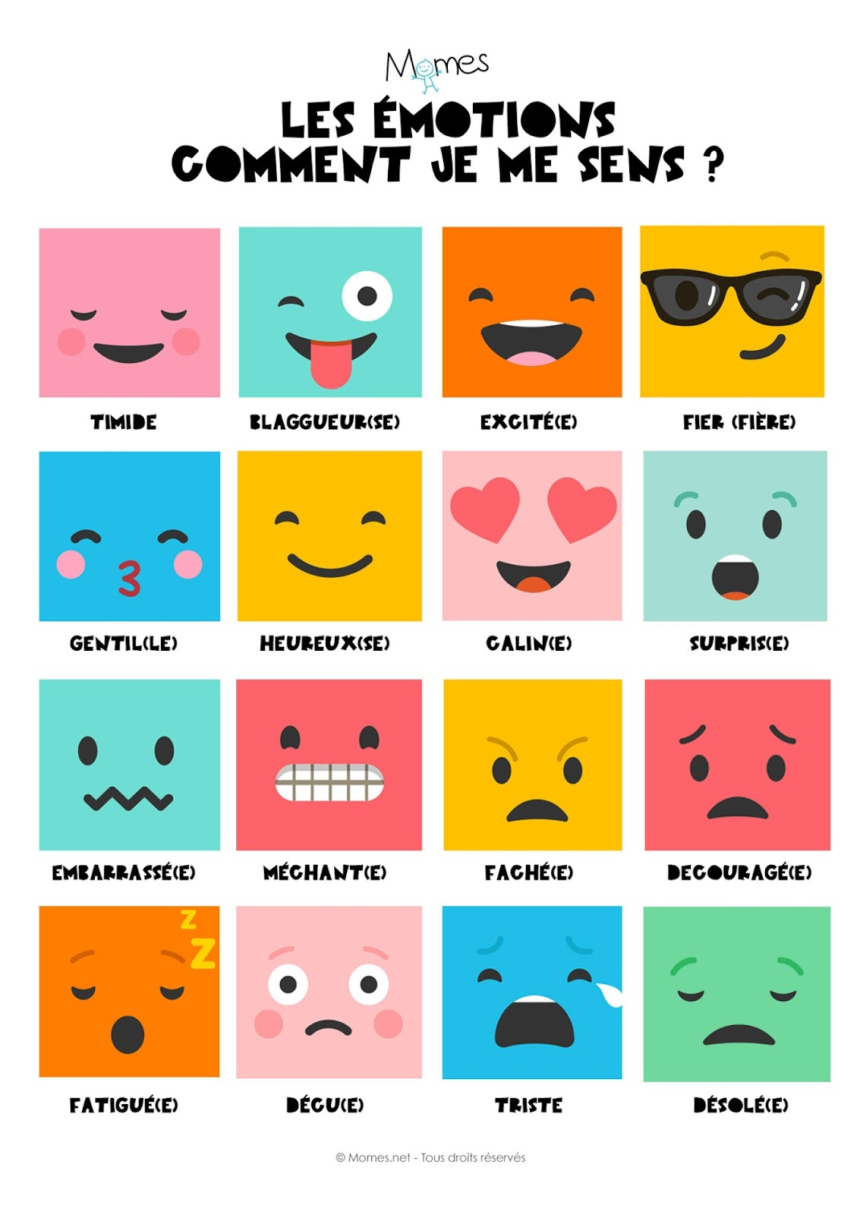
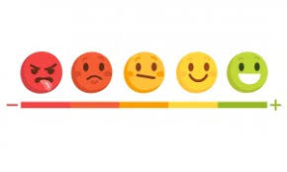
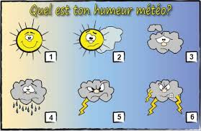
Exemple d’activités pour développer des CPS au service du pouvoir d’agir
Avoir conscience de ses qualités et de ses forces
Faire des choix
Avoir conscience de ses besoins
Compétences émotionnelles
Notes:
activités pour identifier puis comprendre l’émotion, en référence à un besoin non respecté. Exprimer ses émotions (météo, smiley) et développer le vocabulaire. Gérer ses émotions (activité de relaxation, respiration, méditation, ou autre : type coussin pour taper, coin colère, objet à disposition, etc…)

Slide 17
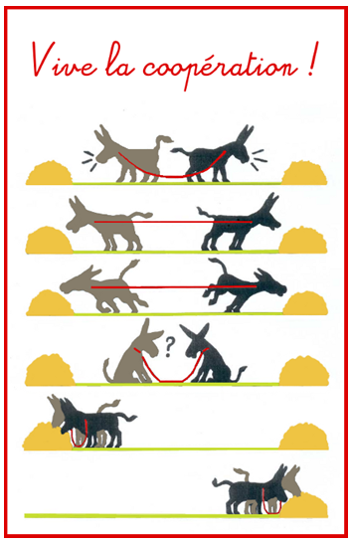
Exemple d’activités pour développer des CPS au service du pouvoir d’agir
Avoir conscience de ses qualités et de ses forces
Faire des choix
Avoir conscience de ses besoins
Compétences émotionnelles
Savoir coopérer
Expérimentons !
Activité: Le nœud humain
Notes:
activités pour identifier puis comprendre l’émotion, en référence à un besoin non respecté. Exprimer ses émotions (météo, smiley) et développer le vocabulaire. Gérer ses émotions (activité de relaxation, respiration, méditation, ou autre : type coussin pour taper, coin colère, objet à disposition, etc…)

Slide 18
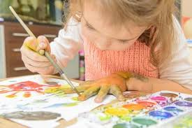
Exemple d’activités pour développer des CPS au service du pouvoir d’agir
Avoir conscience de ses qualités et de ses forces
Faire des choix
Avoir conscience de ses besoins
Compétences émotionnelles
Savoir coopérer
Résolution de problème
Notes:
Résolution de problème : toutes les activités favorisant la créativité vont avoir un impact positif sur la résolution de problème. Quand on est face à un problème, on va spontanément devoir imaginer toutes les solutions qui s’offrent à nous, puis les conséquences de chaque solution et choisir celle qui nous convient le mieux. Nécessite de l’imagination, de la créativité.

Slide 19
Agir sur l’individu
En individuel, ou en collectif
Un temps d’expérimentation pour vivre, ressentir, éprouver et mettre au travail une compétence
Un temps de discussion pour conscientiser et consolider les apprentissages

Slide 20
Agir sur l’individu
Temps de conscientisation
Questionner le ressenti, le vécu de la personne
Questionner l’intérêt et l’utilité perçue de l’activité (quelle compétence on vise?)
Elargir la discussion pour sortir de l’activité et extrapoler à la vie « de tous les jours ».
Notes:
Exemple de questions pour le temps de discussion : comment je me sens ? est ce que c’était facile, difficile ? qu’est ce que ça provoque en moi (d’avoir identifié mes forces ? que mes camarades m’aient offert une fleur de mes qualités ? d’avoir mis en scène un conflit ? etc…). A quoi sert cette activité ? (à parler de soi, à prendre confiance, à se rendre compte qu’on a des compétences et qu’on peut s’en servir pour changer les choses, qu’à plusieurs on est plus fort, etc…).
Profiter de ce temps de conscientisation pour extrapoler et faire écho à la vie de tous les jours ou à un sujet en particulier que l’on souhaite aborder.
Ex. jeu de la cacahuète, qui permet d’extrapoler sur l’influence des médias et des pairs sur nos choix (de tenue vestimentaire, de conso d’alcool, du regard qu’on porte que l’écologie, les végétariens, etc…)

Slide 21
Des ressources disponibles
Dans les centres ressources IREPS
Sur internet Le cartable des compétences psychosociales http://cartablecps.org
Atelier CPS mindful de l’AFEPS https://afeps.org/
Bibliographie : servez-vous !

Slide 22
Pour conclure
Les compétences psychosociales ne sont pas une baguette magique et les développer prend du temps.
Tout ne repose pas sur l’individu et ses compétences. Importance majeur de l’environnement physique et social dans lequel il évolue.
Intérêt du partenariat et du travail intersectoriel pour créer un environnement physique et social favorable aux CPS et au pouvoir d’agir

